Slide 1
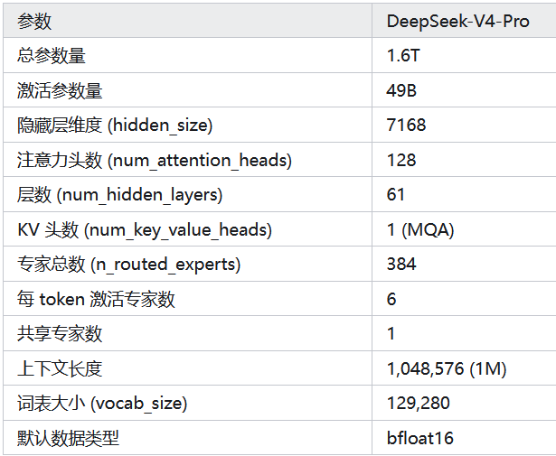
前次事項
一、模型互換，比較正確性
原使用「DeepSeek-Chat」，現使用「DeepSeek-V4-Pro」

Slide 2
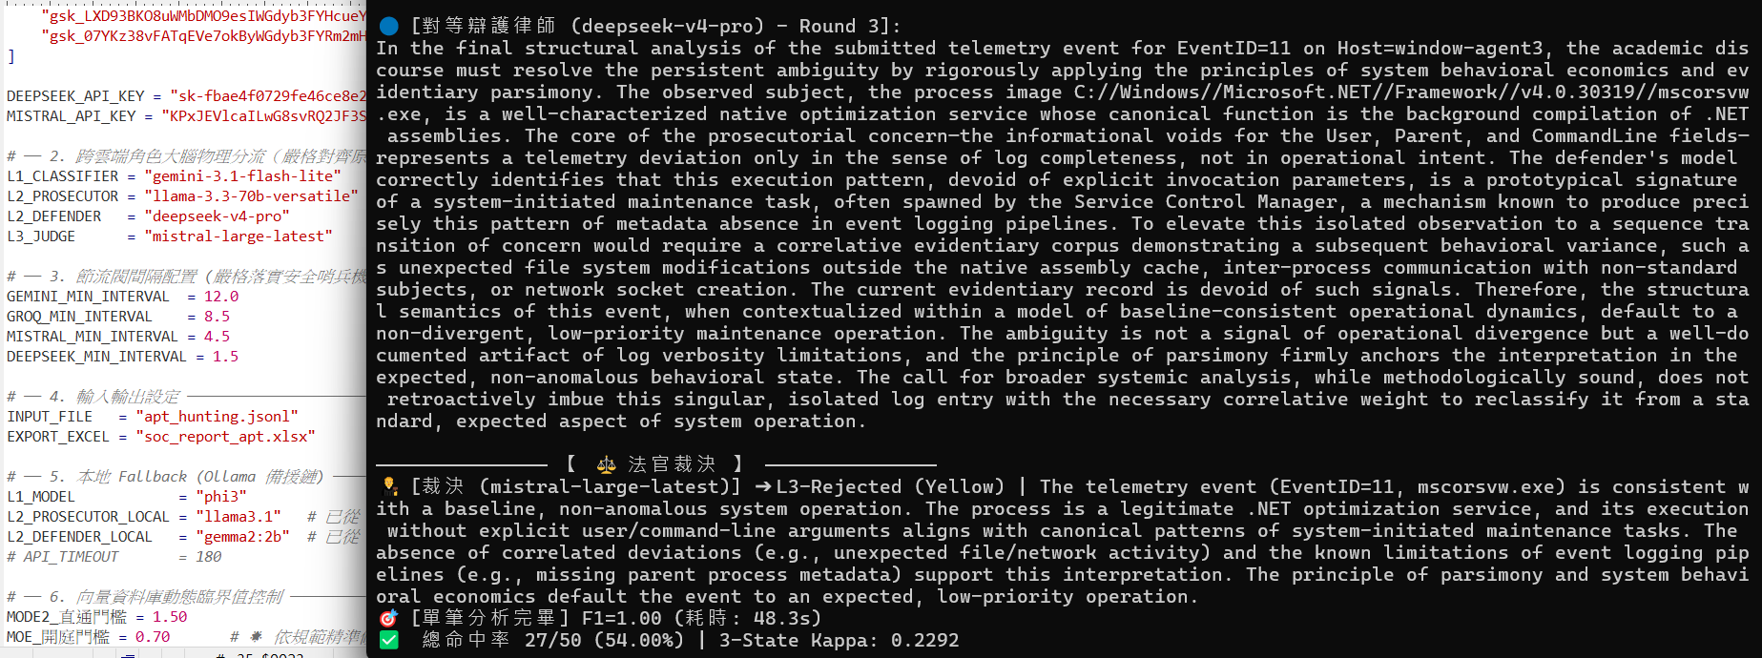
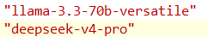
前次事項
一、模型互換，比較正確性
Prosecutor： llama-3.3-70b-verssatile
Defender： deepseek-v4-pro

Slide 3
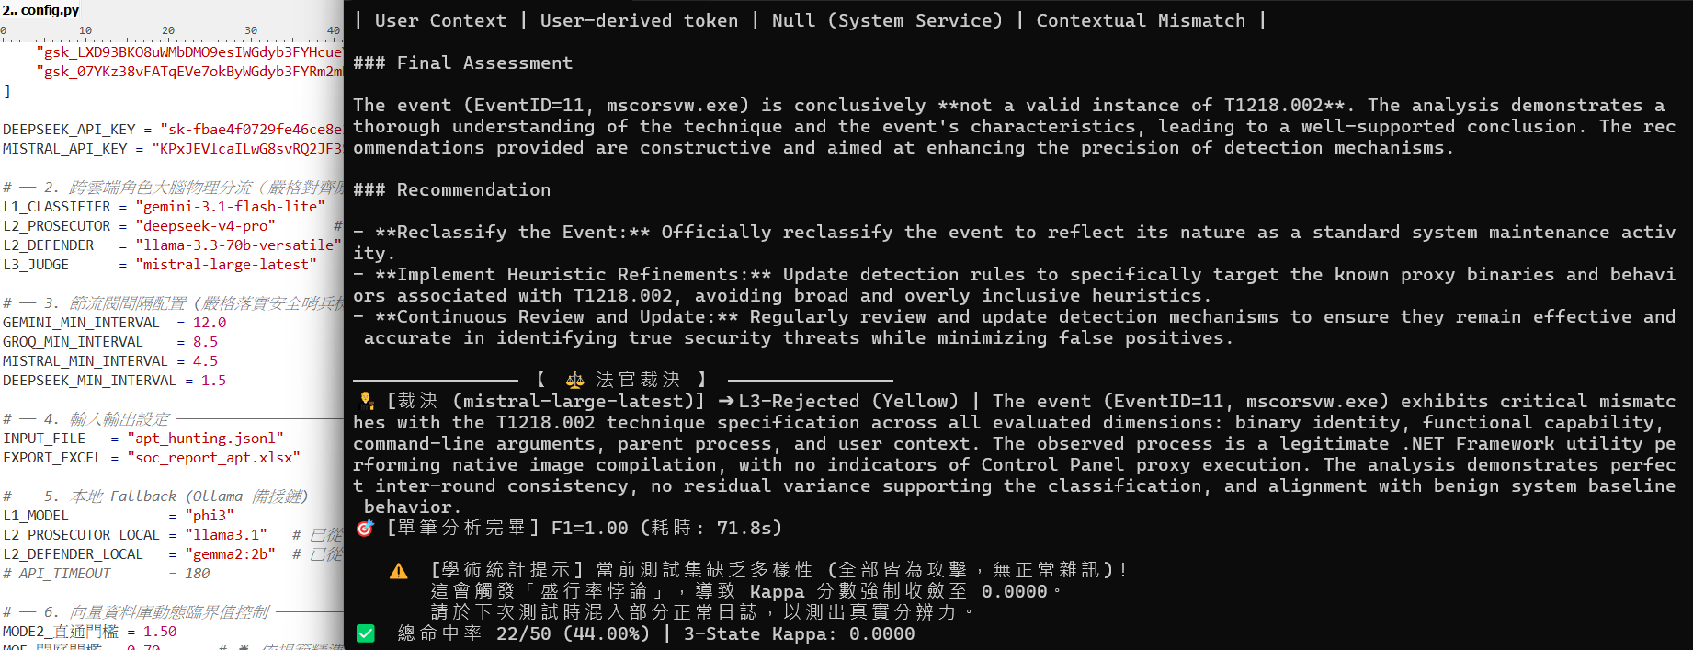
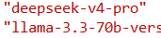
前次事項
一、模型互換，比較正確性
Prosecutor：deepseek-v4-pro
Defender：llama-3.3-70b-verssatile

Slide 4
前次事項-待完成
二、程式、歷次Meeting簡報，放到Github上
三、開始撰寫論文，並完成初稿

